Slide 1
Stockholmsregionens Försäkring AB - - - Bolagsstämma 30 mars 2017
VÄLKOMNA!

Slide 2
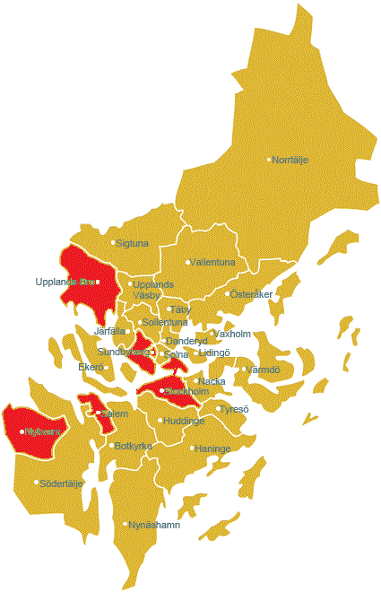
Ägare – 21 av 26 kommuner

Slide 3
Styrelsearbete
6 möten under 2016
Närvaro c:a 80%
Inga intressekonflikter eller jäv

Slide 4
Generellt
Mycket bra skaderesultat (igen)
Systemstöd SBA
Asylboenden
Fortsatt process med dotterbolag och kvarvarande kommuner

Slide 5
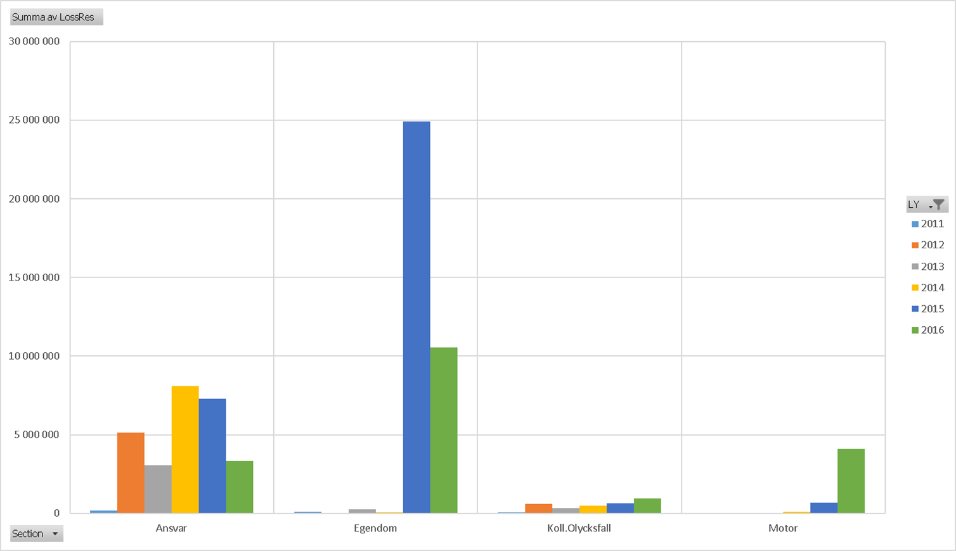
Skadereserver 31/12-2016 Total = 68.4 mSEK
35.2 mSEK
25.5 mSEK
2.9 mSEK
4.8 mSEK

Slide 6
Risk Management
Uppföljning av tidigare besiktningar
Ett av de viktigaste områden vi har
Brandlarmskrav
Vattenskydd – nytt krav per 1/1-2019
SBA stöd

Slide 7
Årsredovisning 2016

Slide 8
Översikt
 | 2016 | 2015 | 2014 | 2013 | 2012
Resultat
Premieintäkt f.e.r (= Prem ink) | 55 114 | 55 651 | 66 672 | 56 807 | 47 190
Försäkringsersättningar f.e.r | -33 548 | -31 934 | -45 470 | -58 252 | -45 913
Försäkringsrörelsens tekniska resultat | 7 194 | 13 793 | 10 275 | -11 797 | -6 763
Avsättning säkerhetsreserv | -9 415 | -15 398 | -11 469 | 2 494 | 3 333
Årets resultat | -793 | -1 103 | 1 | -6 224 | -149
Ekonomisk ställning
Placeringstillgångar | 194 612 | 179 375 | 149 851 | 159 091 | 152 072
Försäkringstekniska avsättningar f.e.r | 69 392 | 64 527 | 60 212 | 72 971 | 53 641
Konsolideringskapital | 134 040 | 125 418 | 106 800 | 95 330 | 104 049
Kapitalbas | 126 010 | 122 243 | 105 983 | 95 330 | 104 049
Erforderlig solvensmarginal | 46 120 | 34 730 | 35 224 | 32 560 | 31 894
Kapitalbas och erforderlig marginal
enl. Solvens 2 regler

Slide 9
Premier och skador
 | 2016 | 2015
Premieintäkter (efter avgiven återförsäkring)
Premieinkomst (före avgiven återförsäkring) | 105 619 | 106 490
Premier för avgiven återförsäkring | -50 505 | -50 839
Premieintäkter (efter avgiven återförsäkring) | 55 114 | 55 651
Försäkringsersättningar (efter avgiven återförsäkring)
Utbetalda försäkringsersättningar
Före avgiven återförsäkring | -35 594 | -34 584
Återförsäkrares andel | 6 911 | 4 026
Utbetalda försäkringsersättningar (efter avgiven återförsäkring) | -28 683 | -30 558
Förändring i oreglerade skador
Före avgiven återförsäkring | -19 290 | -7 530
Återförsäkrares andel | 14 424 | 6 154
Förändring i oreglerade skador efter avgiven åf | -4 866 | -1 376
Försäkringsersättningar (efter avgiven återförsäkring) | -33 548 | -31 934

Slide 10
Nyckeltal
Nyckeltal |  | 2016 | 2015 | 2014 | 2013 | 2012
Skadeförsäkringsrörelse
 | Skadeprocent, f.e.r | 60,9 % | 57,4 % | 68,2 % | 102,5 % | 97,3 %
 | Driftskostnadsprocent, f.e.r | 24,9 % | 17,6 % | 18,4 % | 20,5 % | 19,4 %
 | Totalkostnadsprocent, f.e.r | 85,8 % | 75,0 % | 86,6 % | 123,0 % | 116,7 %
Kapitalförvaltning
 | Direktavkastning | 0,6 % | 0,7 % | 1,3 % | 2,5 % | 2,5 %
 | Totalavkastning | 0,0 % | 0,0 % | 1,4 % | 2,4 % | 2,4 %
Ekonomisk ställning
 | Konsolideringsgrad | 243,2 % | 225,4 % | 160,2 % | 167,8 % | 220,5 %

Slide 11
Tillgångar
 |  | 2016-12-31 |  | 2015-12-31
TILLGÅNGAR
Placeringstillgångar
Aktier och andelar |  | 15 078 |  | 14 602
Obligationer och andra räntebärande värdepapper |  | 179 534 |  | 164 773
Återförsäkrares andel av Försäkringtskniska avsättningar
Ej intjänade premier och kvardröjande risker
Oreglerade skador |  | 26 859 |  | 12 434
Fordringar
Uppskjuten skattefordran |  | 1 600 |  | 1 408
Fordringar Återförsäkring |  | 4 636 |  | 7 311
Övriga fordringar |  | 300 |  | 239
 |  | 6 536 |  | 8 958
Andra tillgångar
Immateriella tillgångar |  | 3 010 |  | 3 173
Materiella tillgångar |  | 0 |  | 0
Kassa och bank |  | 3 409 |  | 1 854
 |  | 6 419 |  | 5 027
Förutbetalda kostnader och upplupna intäkter
Upplupna ränteintäkter |  | 617 |  | 1 533
Övriga förutbetalda kostnader och förutbetalda intäkter |  | 305 |  | 350
 |  | 922 |  | 1 883
SUMMA TILLGÅNGAR |  | 235 348 |  | 207 677

Slide 12
Skulder
EGET KAPITAL, AVSÄTTNINGAR OCH SKULDER |  | 2016-12-31 |  | 2015-12-31
Eget kapital
Bundet eget kapital
 | Aktiekapital | 106 212 |  | 106 212
 | Fond för utvecklingsutgifter | 770 |  | -
Fritt eget kapital
 | Balanserad vinst eller förlust | -8 432 |  | -6 559
 | Årets resultat | -793 |  | -1 103
 |  | 97 757 |  | 98 550
Obeskattade reserver
Säkerhetsreserv |  | 36 283 |  | 26 868
Försäkringstekniska avsättningar (före avgiven återförsäkring)
Ej intjänade premier och kvardröjande risker |  | - |  | -
Oreglerade skador |  | 96 250 |  | 76 960
 |  | 96 250 |  | 76 960
Skulder
Skulder avseende direkt försäkring |  | 897 |  | 1 362
Skulder avseende återförsäkring |  | 448 |  | 1 635
Övriga skulder |  | 2 474 |  | 1 580
 |  | 3 820 |  | 4 576
Upplupna kostnader och förutbetalda intäkter
Övriga upplupna kostnader och förutbetalda intäkter |  | 1 238 |  | 723
SUMMA EGET KAPITAL, AVSÄTTNINGAR OCH SKULDER |  | 235 348 |  | 207 677

Slide 13
Revisionsrapport Årsredovisningen

Slide 14
Revisionsrapport Ansvarsfrihet

Slide 15
KL 3 kap 17 §
Verksamheten skall vara förenlig med det kommunala ändamålet
samt
Verksamheten skall utföras inom ramarna för de kommunala befogenheterna

Slide 16
§ 7 – Beslut om
Fastställelse av resultat- och balansräkning
Disposition av bolagets resultat
Ansvarsfrihet åt styrelse och VD
Verksamhet enl. KL 3 kap 17§

Slide 17
§ 8 – Arvoden
 | 2017 | 2016
Ordförande | 125% IBB | (125%)
Vice ordförande | 60% IBB | (60%)
Ledamot | 30% IBB | (30%)
Sakkunnig | 100% IBB | (100%)
IBB 2017 = 61 500:-

Slide 18
§ 9
§ 9 – Antal ledamöter
Oförändrat antal = 9

Slide 19
§ 10 – Externa uppdrag
Daniel Dronjak-Nordqvist | Södertörns Energi AB, ordförande Huge Fastigheter AB, suppleant
Åsa Heribertson | Inga
Elof Hansjons | Telge AB, v ordförande Telge Dotterbolag AB, v ordförande Södertälje Kommuns Förvaltnings AB, v ordförande
Kjell Jansson | Norrvatten, ledamot Norrtälje Kommunhus AB, ledamot Handelsbankens Lokalstyrelse Norrtälje, ordförande Svealands Kustvattenvårdsförbund, ordförande
Mattias Jansson | Inga
Katarina Kämpe | Cybercom Group, ledamot NTM Norrköpings Tidningars Media AB, ledamot
Per Larsson | Rottneros AB, Försäkringshandläggare
Adam Reuterskiöld | Roslagsvatten AB, ledamot Stafsunds Gård AB, Ordförande SBFF, ledamot direktionen
Bengt Svenander | Haninge Kommun Holding AB, VD

Slide 20
§ 10
§ 10 – Val av ledamöter
Nyval =
Åsa Heribertson, Danderyd
Omval övriga =
Daniel Dronjak-Nordqvist, Huddinge
Elof Hansjons, Södertälje
Kjell Jansson, Norrtälje
Mattias Jansson, Botkyrka
Katarina Kämpe, Sollentuna
Per Larsson, Sakkunnig
Adam Reuterskiöld, Ekerö
Bengt Svenander, Haninge

Slide 21
§ 11 och 12
§ 11
Ordförande – Kjell Jansson
Vice ordförande –
Elof Hansjons
§ 12 – Valberedning
Olle Reichenberg, Danderyd – Sammankallande
Lars Hortlund, Ekerö
Cecilia Löfgreen, Järfälla
Joakim Johansson, KSL
Carina Lundberg Uudelapp, Täby (nyval)

Slide 22
§ 13 – Revisorer
Catarina Ericsson, PWC, huvudansvarig
Morgan Sandström, PWC, suppleant

Slide 23
TACK FÖR I ÅR!

